Slide 1
بسم الله الرحمن الرحیم
Etabs آموزش مقدماتی
تهیه کننده:
سهند طاوسی باویل علیایی

Slide 2
نرم افزار ETABS
اختصاص مشخصات
بارگذاری
تحلیل سازه
طراحی سازه
نمایش و چاپ خروجی
مراحل مدل سازی
تعریف مشخصات سازه
شروع ساخت مدل
ترسیم مدل

Slide 3
فصل اول :
ایجاد مدل جدید

Slide 4
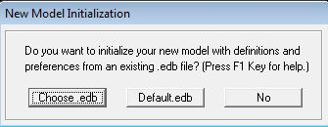
ایجاد مدل جدید:
اصلاح واحد نرم افزار
File/New model… ايجاد مدل جديد از طريق منوي
ایجاد مدل با تنظیمات پیش فرض
استفاده از فایل های آماده مدل های قبلی
ایجاد مدل جدید

Slide 5
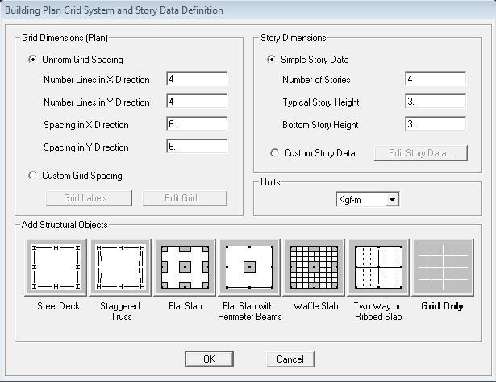
خطوط راهنما(Grid line):
ااندازه خطوط راهنمای
اندازه طبقات
تعداد خطوط راهنمای راستای X
تعداد طبقات
تعداد خطوط راهنمای راستای Y
ارتفاع معمول طبقات
فاصله خطوط راهنمای راستای X
فاصله خطوط راهنمای راستای Y
اصلاح اطلاعات ارتفاع طبقات
اصلاح اطلاعات خطوط راهنما

Slide 6
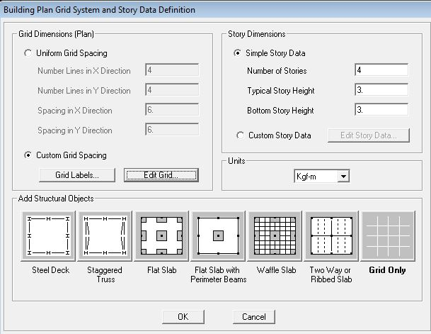
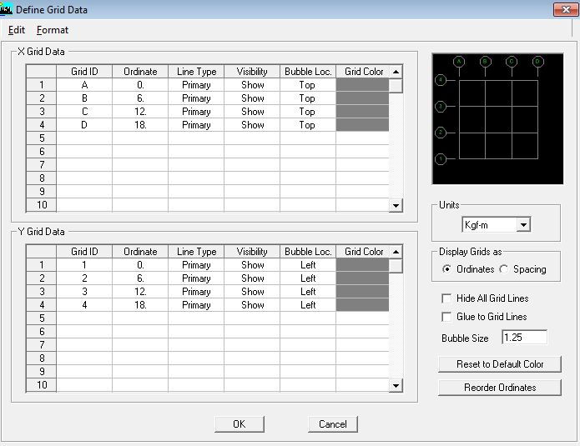
اصلاح اطلاعات خطوط راهنما (Edit Grid):
براساس دستگاه مختصات
براساس فاصله بین دو Grid

Slide 7
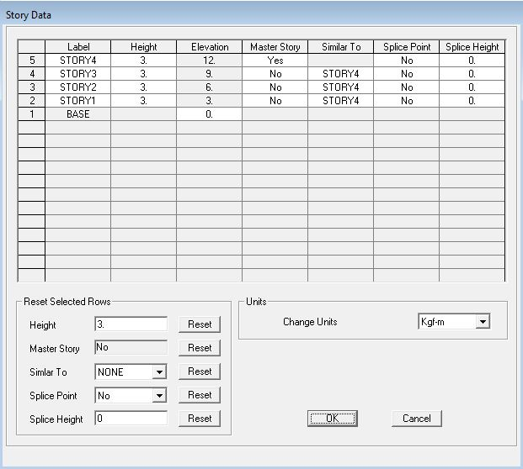
اصلاح اطلاعات ارتفاع طبقات (Edit Story Data ):

Slide 8
فصل دوم :
تعریف مشخصات سازه

Slide 9
تعریف مشخصات سازه
مصالح
ضوابط طرح لرزه ای
مقاطع تیر و ستون و بادبند
مقاطع سقف
معرفی طیف ضریب بازتاب
حالت های بار استاتیکی
حالت های بار طیفی
جرم

Slide 10
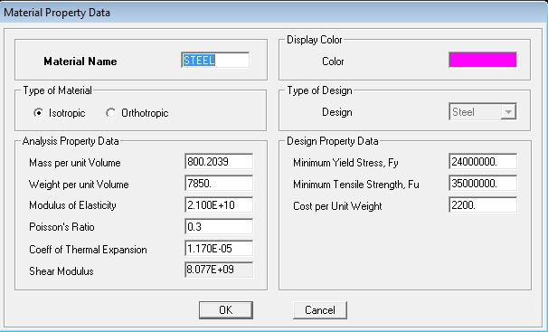
تعريف مشخصات مصالح:
براي تعريف مقاطع از منوي Define> Material Properties… استفاده مي شود.
جرم واحد حجم فولاد
تنش تسلیم فولاد
وزن واحد حجم فولاد
تنش جاری فولاد
مدول الاستیسیته فولاد

Slide 11
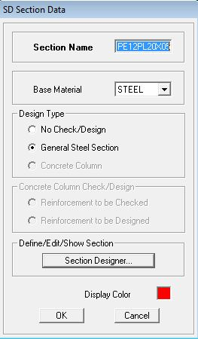
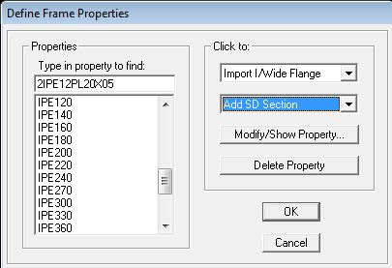
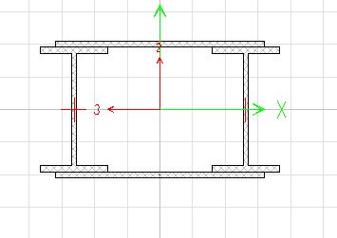
تعريف مقاطع تیر و ستون و بادبند :
براي تعريف مقاطع از منوي Define> Frame sections… استفاده مي شود.
رسم مقاطع

Slide 12
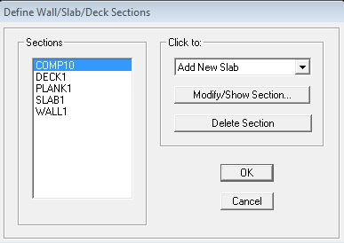
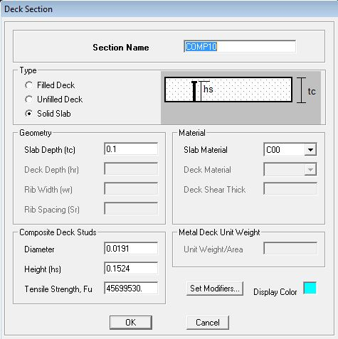
تعريف سقف:
براي تعريف مقاطع از منوي Define> Wall/Slab/Deck Sections… استفاده مي شود.
دال ، کامپوزیت
ضخامت بتن
نوع بتن سقف

Slide 13
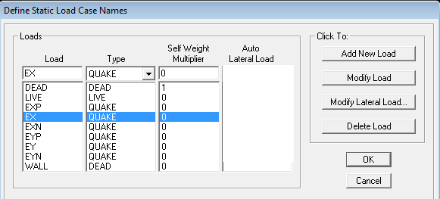
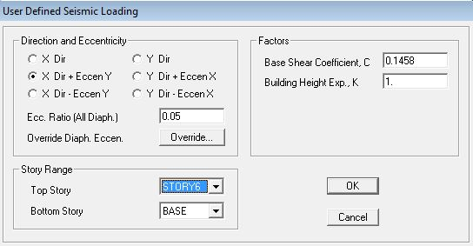
- بار زلزله بدون نیروی شلاقی :

Slide 14
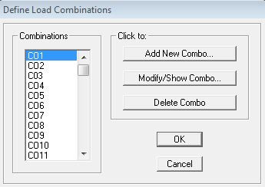
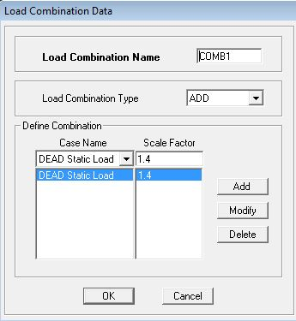
تعريف ترکیب بارها:
براي تعريف ترکیب بارهای از منوي Define> Load Combinations… استفاده مي شود.

Slide 15
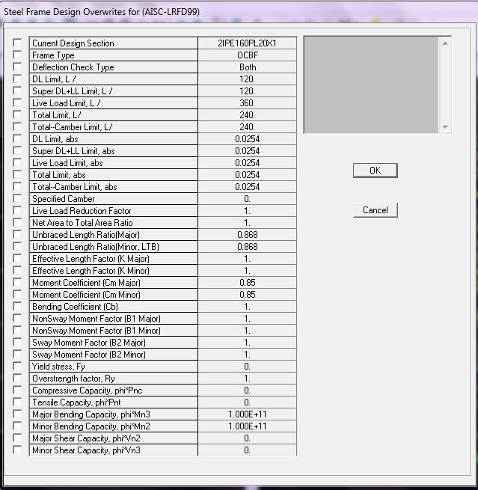
تنظیم پارامترهای لرزه ای:
براي تنظیم پارامتر های لرزه ای از منوي … Define> Special Seismic Load Effects استفاده مي شود.اما با توجه به اینکه ترکیب بار ها ها و آیین نامه ایران در نرم افزار وجود ندارد این امر به صورت دیگری و در پایان مراحل طراحی برای ستون ها اعمال می گردد.در این روش ترکیب بار های تشدید یافته به نرم افزار اضافه می شود و با انتخاب ستون ها و افزایش مقاومت خمشی ستون ها کاری می کنیم که ستون ها فقط تحت نیروی محوری عمل کنند .در پایان این روند ستونهایی که جواب نداده اند را تغییر می دهیم.
تغییر به یک عدد بزرگ(مانند روبرو)

Slide 16
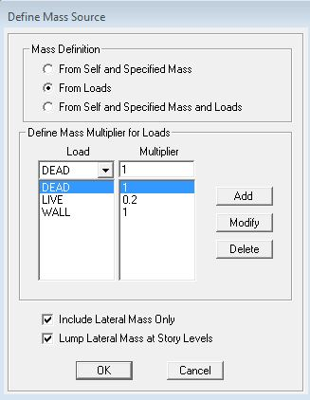
تعريف جرم لرزه ای:
براي تعريف جرم لرزه ای از منوي Define> Mass Source… استفاده مي شود.

Slide 17
فصل سوم :
ترسیم مدل

Slide 18
ترسیم مدل
ترسیم بادبند
ترسیم سقف
ترسیم تیر
ترسیم ستون

Slide 19
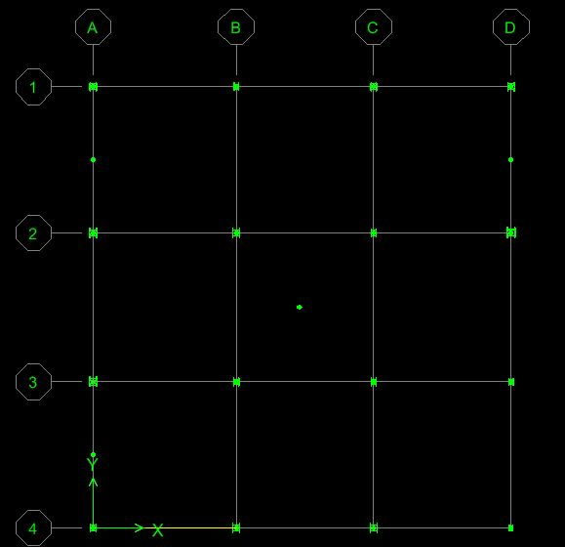
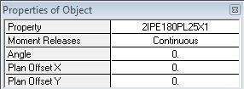
ترسیم ستون:
براي ترسیم ستون از منوي Draw> Draw Line Object>Create Columns in Region or at Clicks… استفاده مي شود.
ترسیم ستون

Slide 20
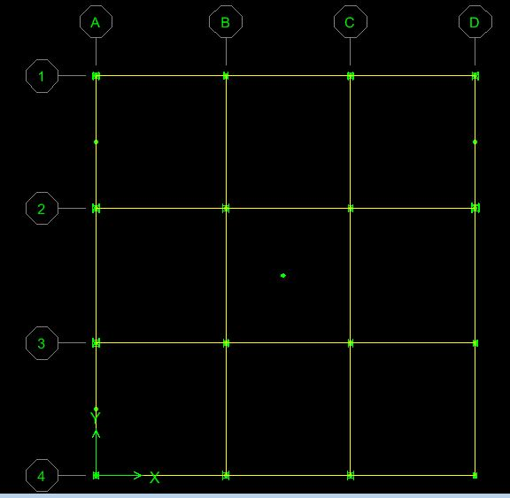
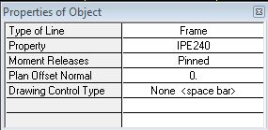
ترسیم تیر:
براي ترسیم تیرها از منوي Draw> Draw Line Object>Draw Line… استفاده مي شود.
ترسیم تیر
مفصلی

Slide 21
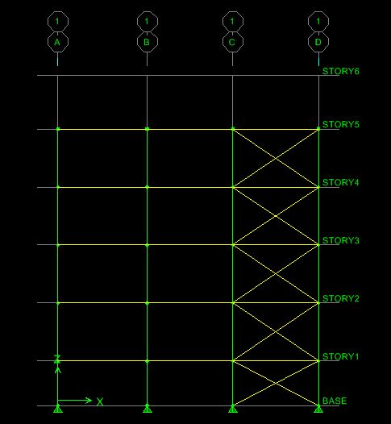
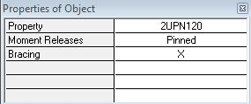
ترسیم بادبند:
براي ترسیم بادبند از منوي Draw> Draw Line Object>Create Braces in Region… استفاده مي شود.
ترسیم بادبند
مفصلی
انواع بادبندها

Slide 22
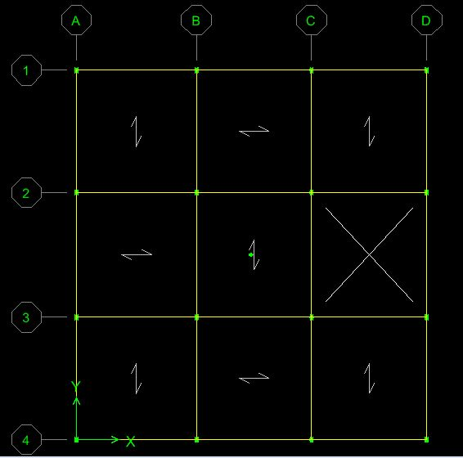
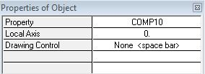
ترسیم سقف:
براي ترسیم سقف ها از منوي Draw> Draw Area Object>Draw Areas … استفاده مي شود.
ترسیم سقف
نوع کف

Slide 23
فصل چهارم :
اختصاص مشخصات

Slide 24
اختصاص مشخصات
تکیه گاه
آزاد سازی لنگر انتهای تیر ها
بار پله
بارگذاری
نواحی صلب انتهایی
دیافراگم صلب کف ها
بار سقف ها
بار دیوارهای جانبی
بار معادل تیغه بندی
بار معادل سازی بار و جرم

Slide 25
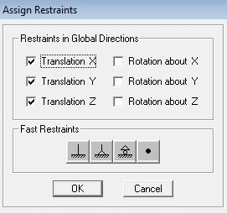
تکیه گاه:
براي اختصاص تکیه گاه از منوی Assign>Joint/Point >Restraints(Support) … استفاده مي شود.

Slide 26
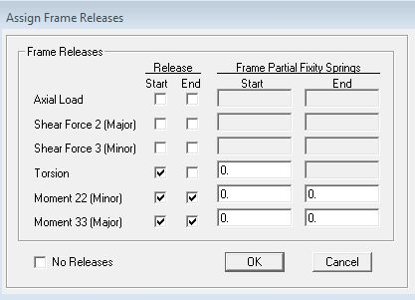
آزاد سازی لنگر انتهایی تیر ها:
براي آزادسازی لنگر انتهایی تیرها از منوی Assign>Frame/ Line >Frame Releases/Partial Fixity … استفاده مي شود.

Slide 27
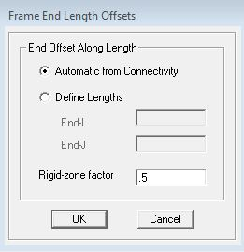
نواحی صلب انتهایی:
براي تنظیم طول نواحی انتهایی از منوی Assign> Frame/ Line >End (Length) Offsets… استفاده مي شود.

Slide 28
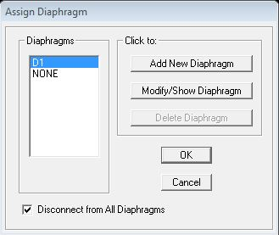
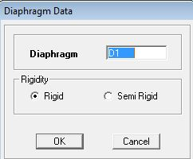
دیافراگم صلب کف ها:
براي اختصاص دیافراگم صلب از منوي Assign> Shell/Area>Diaphragms … استفاده مي شود.
صلب
نیمه صلب

Slide 29
بارگذاری:
براي اختصاص بار از منوي Assign> ……… استفاده مي شود.
بار پله
Assign > Frame / Line Loads >Distributed
بار دیوارهای جانبی
بارگذاری
بار سقف ها
Assign > Shell / Area Loads >Uniform
بار معادل تیغه بندی
بار معادل سازی بار و جرم
Assign > Frame / Line Loads >Distributed

Slide 30
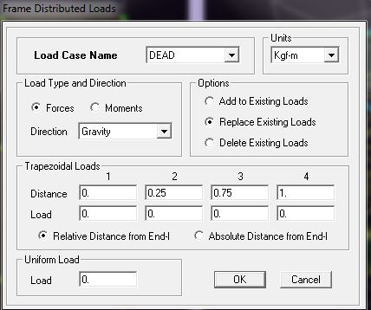
بار(نیرو ،لنگر) گسترده خطی :
Assign > Frame / Line Loads >Distributed
نوع بار (مرده ،زنده]،...)
اضافه کردن بار به بارهای قبلی اعمالی
ماهیت بار (لنگر ، نیرو)
اعمال بار به جای بارهای قبلی اعمالی
راستای اعمال بار (ثقلی و ... )
حذف بار های اعمالی
مقدار بار خطی ذوزنقه ای
مقدار بار خطی مستطیلی

Slide 31
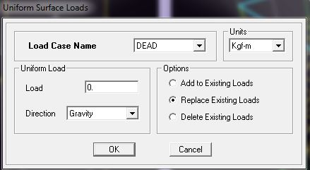
بارگسترده سطحی:
Assign > Shell / Area Loads >Uniform
نوع بار (مرده ،زنده]،...)
مقدار بار سطحی
اضافه کردن بار به بارهای قبلی اعمالی
اعمال بار به جای بارهای قبلی اعمالی
راستای اعمال بار (ثقلی و ... )
حذف بار های اعمالی

Slide 32
فصل پنجم :
تحلیل سازه

Slide 33
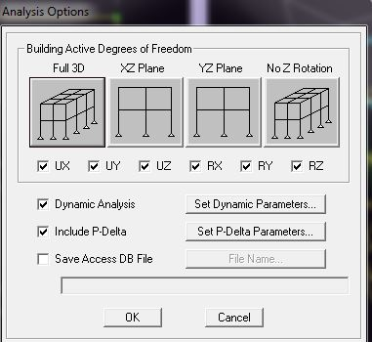
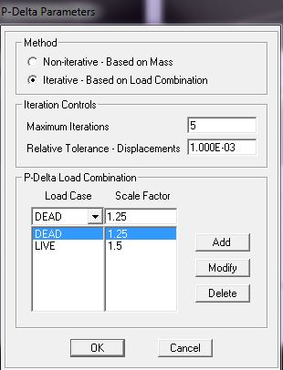
تحلیل سازه:
براي تحلیل سازه از منوي Analyze> Run Analyze …. استفاده مي شود،اما پیش از آن به تنظیم پارامترهای آن از منوی Analyze> Set Analyze Options…. می پردازیم.
براساس روش آزمون و خطا(تکرار)
تعداد تکرار برای همگرایی
بازه همگرایی
اولین ترکیب بار طراحی
تحلیل دینامیکی
اثر P-Δ

Slide 34
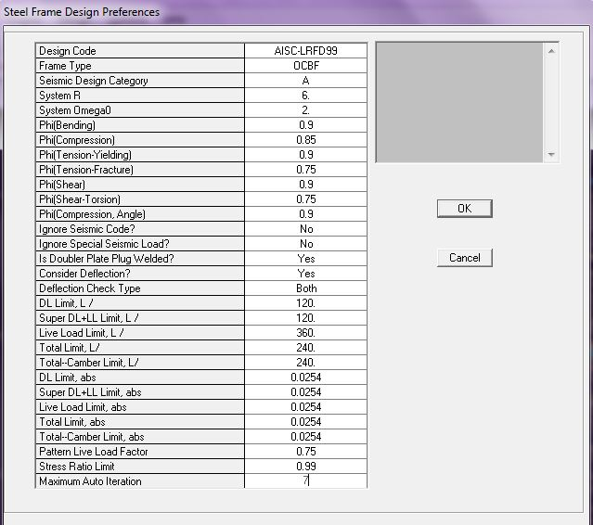
تنظیم آیین نامه و پارامتر های آن: از منوی Options>Preferences >Steel Frame Design به تنظیم آیین نامه و پارامترهای آن می پردازیم.
نام آیین نامه
سیستم مهار بند جانبی
حداکثر نسبت تنش مجاز
تعداد دفعات تکرار

Slide 35
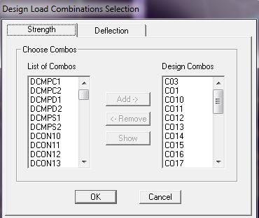
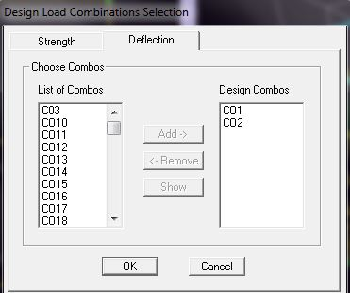
انتخاب ترکیبات بار: از منوی Design>Steel Frame Design >Select Design Comboبه انتخاب ترکیبات بار می پردازیم.
مقاومت
تغییر شکل
تمام ترکیبات بار وارده
دو ترکیب بار اول(بدون نیروی زلزله)

Slide 36
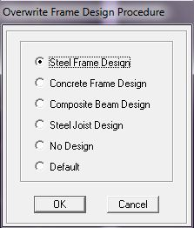
انتخاب پارامترهای طراحی:
1)تغییر تنظیمات پیش فرض طراحی تیرهای دو سر مفصل: از منوی Design>Overwrite Frame Design Procedure تنظیمات پیش فرض تیرهای مفصلی که به صورت مرکب است را تغییر می دهیم و طراحی فولادی را برای آن انتخاب می کنیم.

Slide 37
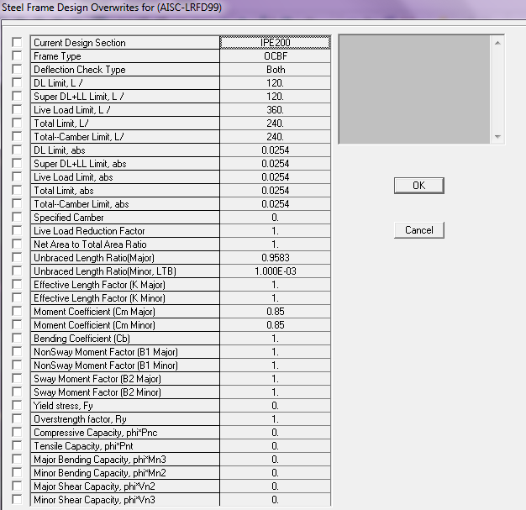
2)اعمال تکیه گاه جانبی در تیرها: از منوی Design>Steel Frame Design>View / Revise Overwritesپارامترهای اعمال تکیه گاه جانبی تیرها را وارد می کینم.
وارد کردن عدد کوچک به منظور اعمال تکیه گاه جانبی به تیرها(مانند 0.001)

Slide 38
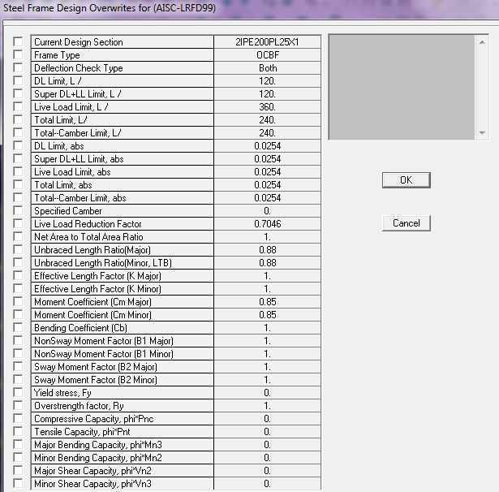
3)اعمال ضریب طول موثر ستون: از منوی Design>Steel Frame Design>View / Revise Overwritesپارامترهای اعمال ضریب طول موثر ستون را وارد می کینم.
K(Major)=1
K(Minor)=1

Slide 39
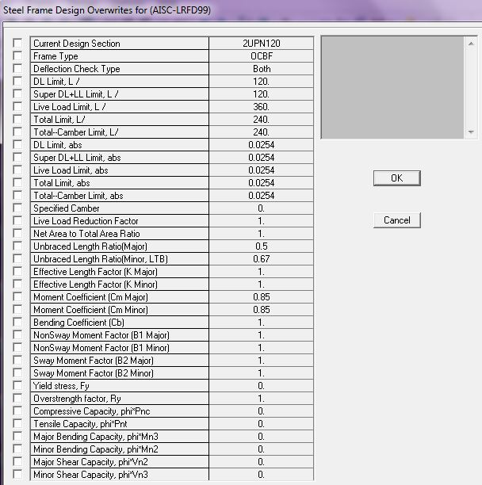
3)اعمال ضریب طول مهار نشده در بادبند های x شکل: از منوی Design>Steel Frame Design>View / Revise Overwrites پارامترهای اعمال ضریب طول مهار نشده را وارد می کینم.
Unbraced Length Ratio (Major)= $0.5$
Unbraced Length Ratio (Minor , LTB)$=0.67$

Slide 40
فصل ششم :
طراحی سازه

Slide 41
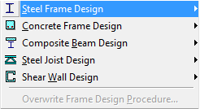
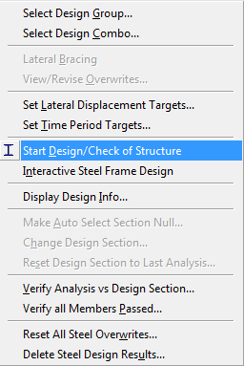
طراحی سازه:
براي طراحی سازه از منوي Design > Steel Frame Design >Start Design / Check of Structure…. استفاده مي کنیم،برنامه به صورت خودکار شروع به طراحی سازه می کند.

Slide 42
فصل هفتم :
نمایش و چاپ خروجی

Slide 43
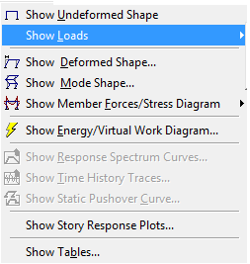
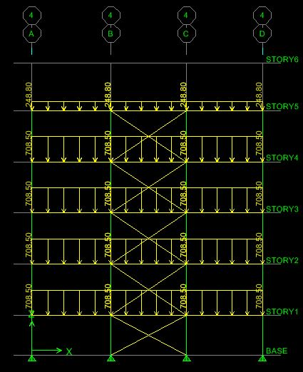
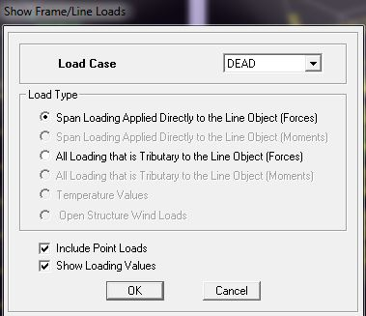
نمایش و چاپ خروجی:
براي نمایش نیرو ها از منوي Display > Show Loads استفاده مي کنیم.و نیروی اعمالی بر تیر ها و سقف ها را نمایش می دهیم.

Slide 44
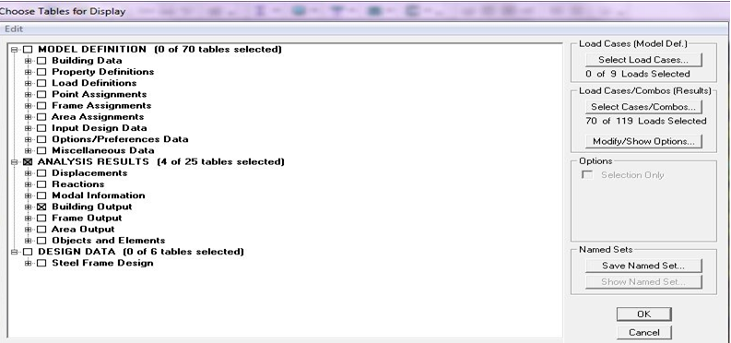
وزن و مرکز جرم و مرکز سختی سازه :براي نمایش وزن ، مرکز جرم و مرکز سختی طبقات از منوي Display > Show Tables… استفاده مي کنیم.
جرم طبقات
مرکز جرم
مرکز سختی

Slide 45
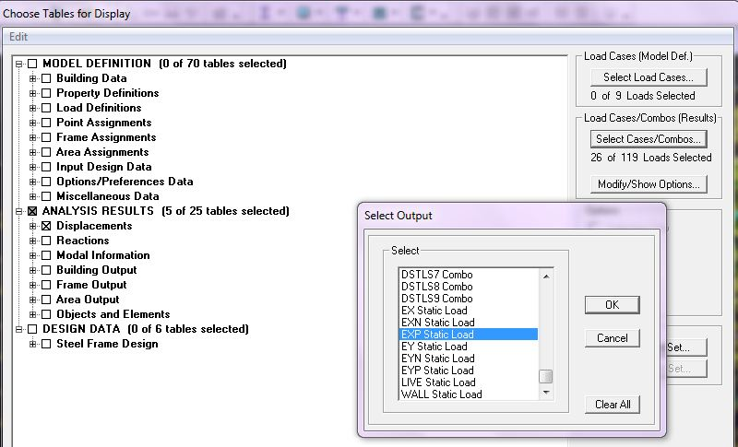
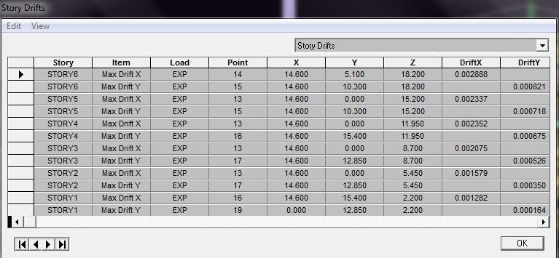
کنترل دریف طبقات:
براي نمایش دریفت طبقات Display > Show Tables… استفاده مي کنیم.

